Slide 1
BİRİM TEST
Ahmet Yusuf Birdir - 21360859026
Bursa Teknik Üniversitesi
Bilgisauar Mühendisliği

Slide 2
Birim Test
Birim testi, yazılımın en küçük parçalarının doğrulanmasını sağlar.
Fonksiyon, metod veya sınıf seviyesinde yapılır.
Hataları erken aşamada yakalamaya yardımcı olur.

Slide 3
Birim Testlerinin Amaçları
Kodun doğru çalıştığını doğrulamak
Refactor işlemlerini güvenli hale getirmek
Bakımı kolaylaştırmak
Hata maliyetini azaltmak

Slide 4
Birim Testlerinin Avantajları
Yazılım kalitesini artırır
Debug süresini azaltır
Dokümantasyon görevi görür
CI/CD süreçlerine kolay entegre edilir

Slide 5
Birim Test Süreci
Test senaryoları hazırlanır
Beklenen çıktı belirlenir
Test çalıştırılır
Sonuçlar değerlendirilir

Slide 6
Popüler Birim Test Frameworkleri
Java: JUnit
Python: PyTest, unittest
JavaScript: Jest
C#: NUnit, xUnit

Slide 7
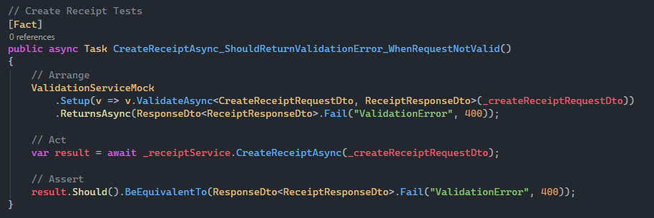
Örnek Birim Testi

Slide 8
Birim Testlerinde Dikkat Edilecekler
Testler bağımsız olmalıdır
Tek bir davranış test edilmelidir
Anlaşılır isimlendirme kullanılmalıdır

Slide 9
Sonuç
Birim testleri güvenilir yazılım geliştirme için kritik öneme sahiptir.
Erken hata tespiti sağlar.
Uzun vadede geliştirme maliyetini düşürür.

Slide 10
Dinlediğiniz için Teşekkürler

